Slide 1
Vplyv rotačných augmentácií na presnosť odhadu slnečného žiarenia
Berčík · Hruška · Filák
MKR 2026
Notes:
[Berčík — 30 s]
Dobrý deň. Volám sa Berčík, sú tu so mnou Hruška a Filák a spoločne vám dnes predstavíme výsledky nášho projektu z predmetu MKR. Zaoberali sme sa odhadom slnečného žiarenia z fotografií oblohy pomocou neurónových sietí a konkrétne nás zaujímalo, či rotačné augmentácie — teda náhodné otáčanie obrázkov počas trénovania — tomu pomôžu alebo naopak uškodia.

Slide 2
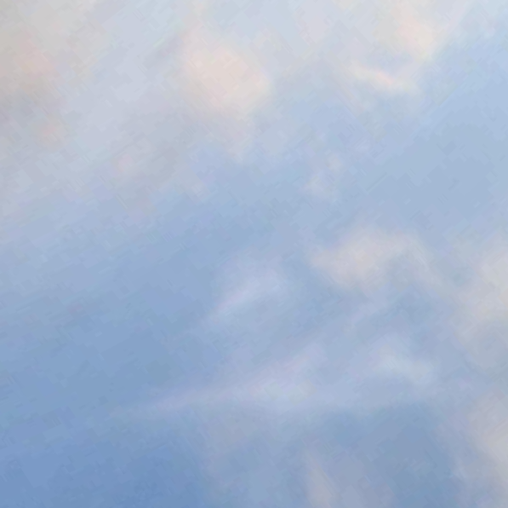
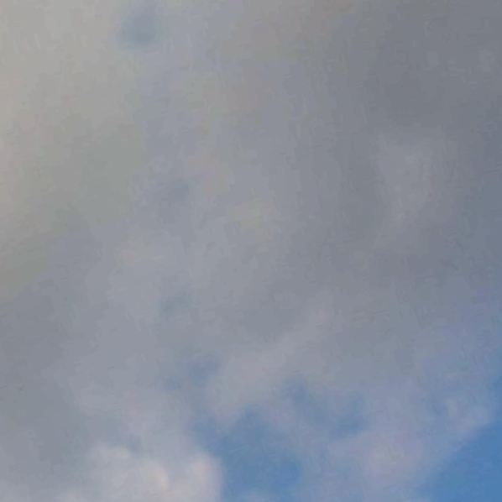
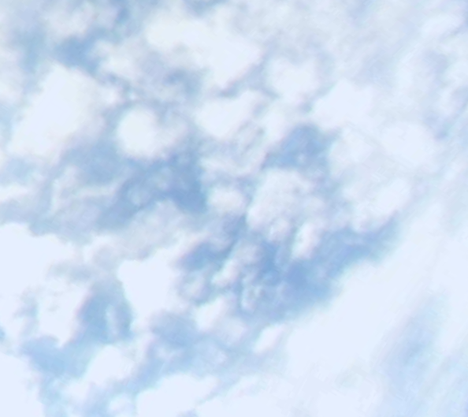
Čo sme riešili
• Vstup: fotografie oblohy z meteorologických staníc
• Výstup: hodnota slnečného žiarenia v W/m²
• Otázka: pomáha otočiť obrázky počas trénovania?
• Porovnanie: 3 siete × 3 veľkosti vstupu × s/bez augmentácie
Notes:
[Berčík — 45 s]
Čo sme teda riešili. Vstupom sú fotografie oblohy — bežné farebné obrázky nasnímané na meteorologických staniciach. Výstupom je číselná hodnota — globálne horizontálne žiarenie v jednotkách watt na meter štvorcový, čiže koľko slnečnej energie dopadá na zemský povrch v danom momente. Toto je regresná úloha, nie klasifikácia.
Ústredná otázka bola: ak počas trénovania obrázky náhodne otáčame o 90, 180 alebo 270 stupňov, naučí sa model lepšie? Okrem toho sme porovnávali tri rôzne predtrénované siete a tri rôzne veľkosti vstupu, aby sme zistili, čo v tejto úlohe funguje najlepšie.

Slide 3
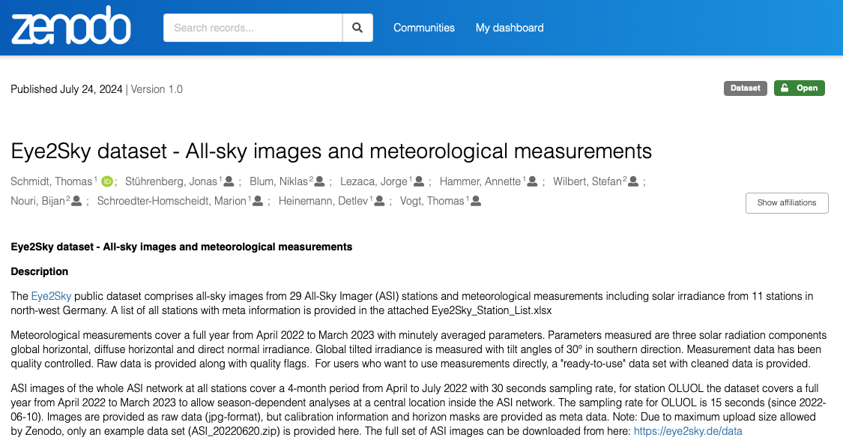
Dataset — Eye2Sky
• Fotografie z 28 nemeckých meteorologických staníc
• 946 obrázkov, hodnoty žiarenia 0,9 – 1119 W/m²
• Meranie: pyranometer (GHI — global horizontal irradiance)
• Rozdelenie: 70 % tréning / 15 % validácia / 15 % test
• Poznámka: stanica OLCLO mala chybne priradené hodnoty → vyradená
Notes:
[Berčík — 1 min]
Dataset pochádza z projektu Eye2Sky, ktorý je verejne dostupný na platforme Zenodo. Obsahuje fotografie oblohy nasnímané na nemeckých meteorologických staniciach, kde zároveň prebieha meranie slnečného žiarenia prístrojom zvaným pyranometer. Tento prístroj meria globálne horizontálne žiarenie, teda celkovú energiu dopadajúcu na vodorovný povrch.
Pracovali sme s 946 obrázkami z 28 staníc. Hodnoty žiarenia sa pohybujú od necelého wattu na meter štvorcový až po 1119 wattov — to zodpovedá podmienkam od zamračeného počasia až po priame slnečné svitanie.
Počas prípravy dát sme odhalili problém: jedna stanica s označením OLCLO mala systematicky chybne priradené hodnoty žiarenia, pravdepodobne kvôli nesprávnemu párovaní časových pásiem pri spájaní fotografií s meraniami. Po porovnaní s nameranými hodnotami sme záznamy tejto stanice zo datasetu vyradili. Zvyšné dáta sme rozdelili v pomere 70-15-15 na tréning, validáciu a test.

Slide 4
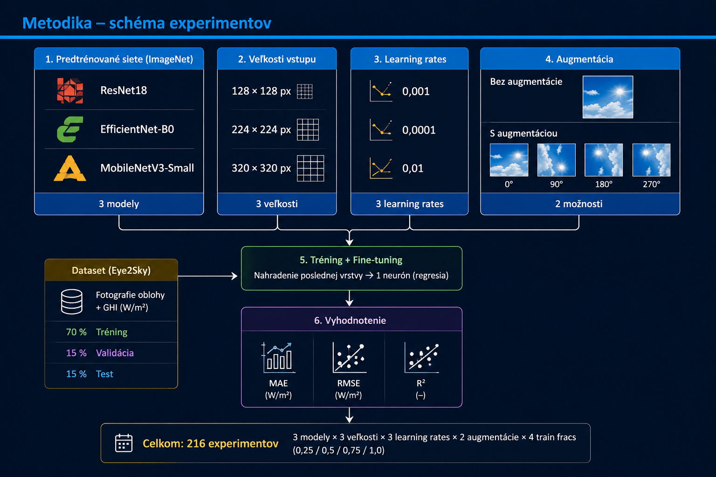
Metodika
• 3 predtrénované siete (ImageNet): ResNet18 · EfficientNet-B0 · MobileNetV3-Small
• 3 veľkosti vstupu: 128 × 128 · 224 × 224 · 320 × 320 px
• 3 learning rates: 0,001 · 0,0001 · 0,01
• Augmentácia: náhodné otáčanie 0° / 90° / 180° / 270°
• Každá kombinácia: tréning s augmentáciou vs. bez augmentácie
• Fine-tuning: posledná vrstva → 1 neurón (regresia)
• Celkovo: 216 experimentov
Notes:
[Hruška — 1 min]
Ako základ sme použili tri predtrénované konvolučné siete z ImageNetu. ResNet18 je najväčší z trojice — má 11 miliónov parametrov a je dobre preskúmaný. EfficientNet-B0 je kompaktnejší, navrhnutý s dôrazom na efektivitu. A MobileNetV3-Small je najmenší, primárne určený pre mobilné zariadenia.
Prístup je klasický fine-tuning: zoberieme sieť predtrénovanú na ImageNete, odstrihneme pôvodnú klasifikačnú vrstvu a nahradíme ju jedným neurónom, ktorý dáva priamo číselnú hodnotu žiarenia. Váhy zo zvyšku siete necháme doladíme na našich dátach.
Každú kombináciu — model, veľkosť vstupu, learning rate a augmentácia áno/nie — sme spustili ako samostatný experiment s early stoppingom. Celkovo to bolo 216 behov, čo nám dalo dostatočne robustné porovnanie naprieč všetkými konfiguráciami.

Slide 5
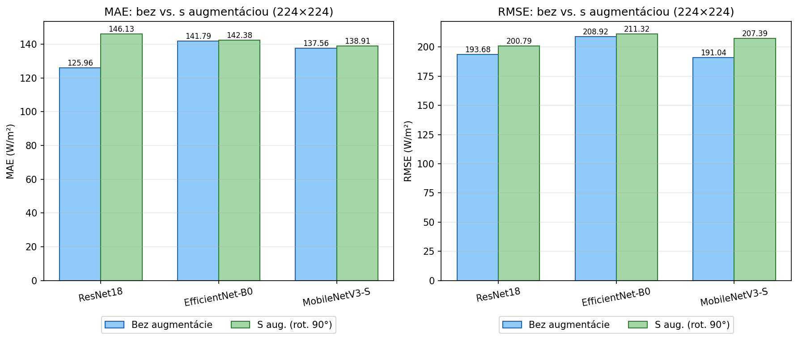
Výsledky: vplyv augmentácie
Veľkosť vstupu 224 × 224 px
Notes:
[Hruška — 1,5 min]
Tu sú výsledky, ktoré nás spočiatku prekvapili. Na grafe vidíte MAE aj RMSE pre každý model — modré stĺpce sú bez augmentácie, zelené sú s augmentáciou. A v každom prípade sú zelené stĺpce vyššie. Augmentácia teda nepomohla, naopak — vo všetkých troch sieťach mierne zhoršila výsledky.
Najvýraznejší rozdiel bol pri ResNet18, kde augmentácia pridala takmer 20 wattov na strednej absolútnej chybe. Prečo sa to stalo?
Dôvod je v podstate fyzikálny. Fotky oblohy majú pevnú orientáciu — horizont je vždy dole, slnko sa nachádza v hornej časti snímky. Tieto priestorové vzťahy nesú pre model dôležitú informáciu: kde je slnko, aká je výška oblakov, aký je uhol dopadu svetla. Keď obrázok otočíme o 90 stupňov, horizont je zrazu na boku — čo je fyzikálne nezmyselné. Model sa musí naučiť ignorovať orientáciu, čo mu v skutočnosti bráni využiť práve tú informáciu, ktorá je pre odhad žiarenia kľúčová.
Porovnajte to napríklad s histologickými snímkami tkanív, kde orientácia nemá fyzikálny význam — tam augmentácia bežne pomáha. Tu je to presne naopak.

Slide 6
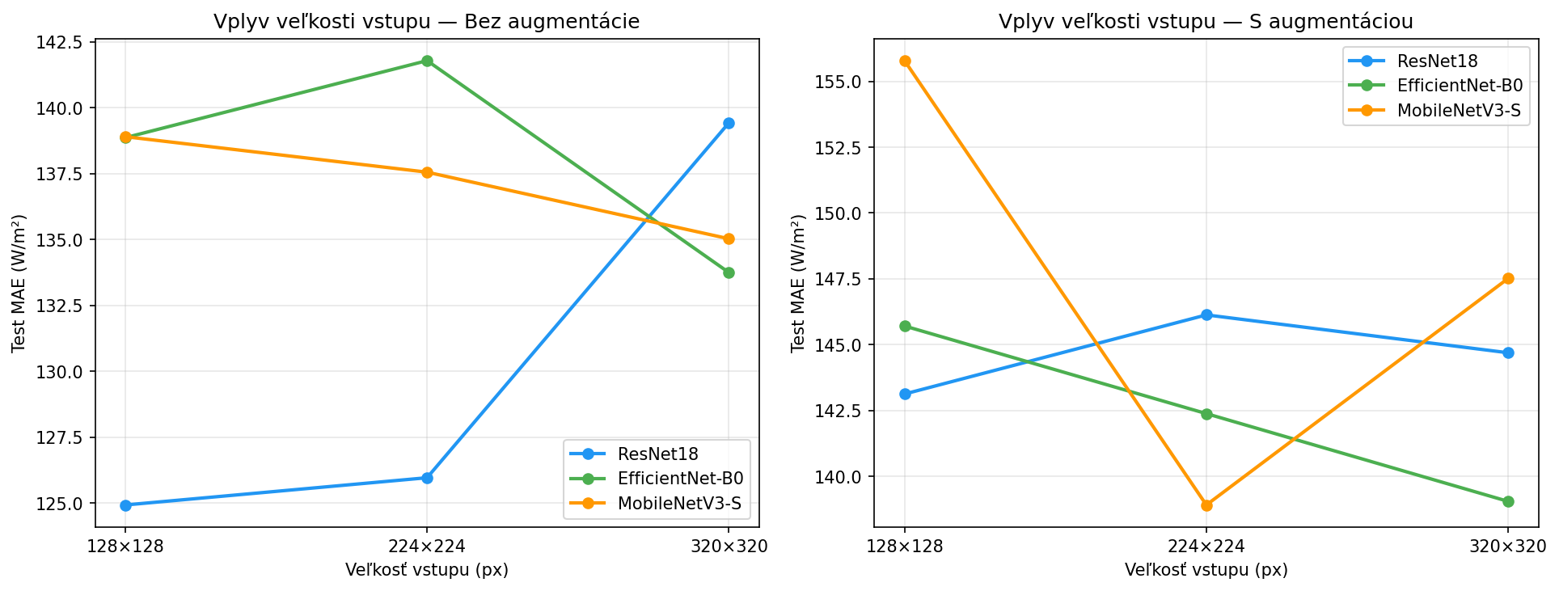
Výsledky: modely a veľkosť vstupu
Najlepšia konfigurácia: ResNet18 · 128 px · bez aug · lr = 0,001 → MAE 124,93 W/m²
Notes:
[Hruška — 1 min]
Graf ukazuje, ako sa mení MAE v závislosti od veľkosti vstupu pre každý model — ľavý panel je bez augmentácie, pravý s augmentáciou. Niekoľko zaujímavých pozorovaní.
Po prvé — ResNet18 konzistentne vyhráva napriek tomu, že má najviac parametrov. Pri takom malom datasete by sme čakali, že menšia sieť bude lepšia, ale tu to tak nie je — ResNet je pravdepodobne lepšie zarovnaný s typom vizuálnych vzorov v oblohe vďaka svojej architektonicke.
Po druhé — najlepšia veľkosť vstupu bola 128 pixelov, nie 224 ani 320. Väčší vstup nepomohol. Dôvod je zrejme v tom, že s iba 946 obrázkami je vyšší vstup skôr na škodu — zvyšuje komplexitu modelu bez toho, aby priniesol dostatok ďalšej informácie. Najlepšia celková konfigurácia bola ResNet18 so vstupom 128 pixelov, learning rate 0,001 a bez augmentácie — s MAE 124,93 wattov na meter štvorcový.

Slide 7
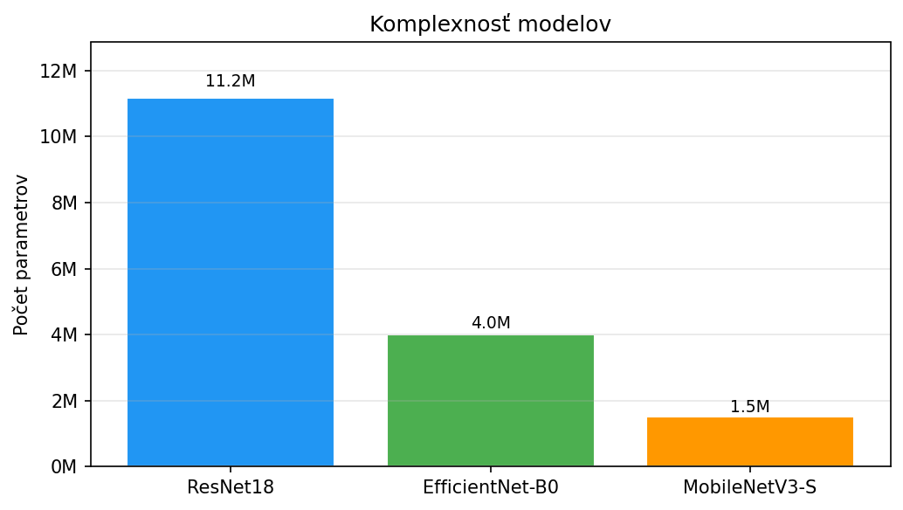
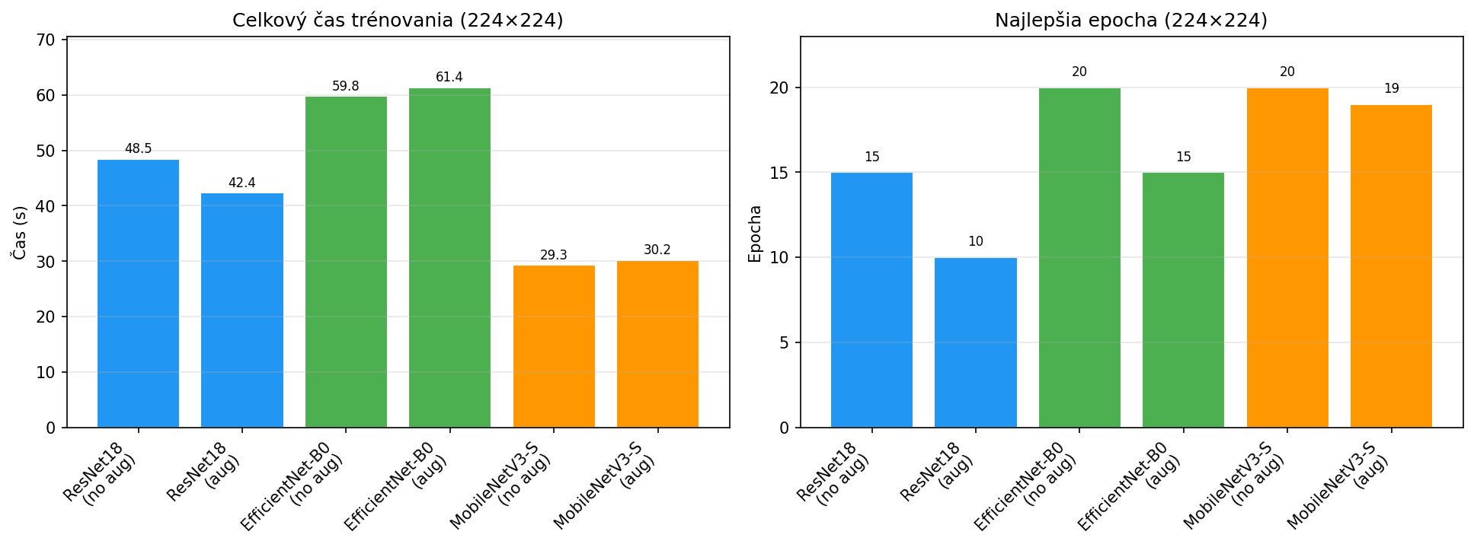
Výpočtová náročnosť
ResNet18: 11,2 M params · ~48 s/exp EfficientNet-B0: 4,0 M · ~60 s MobileNetV3-S: 1,5 M · ~29 s
Notes:
[Filák — 1 min]
Pozrime sa na výpočtovú stránku. Ľavý graf ukazuje počet parametrov jednotlivých sietí — ResNet18 má 11,2 milióna, EfficientNet 4 milióny a MobileNet len 1,5 milióna. Menší počet parametrov ale neznamená automaticky rýchlejší tréning.
Pravý graf ukazuje celkové časy trénovaní. Najrýchlejší bol MobileNet — jeden experiment trval okolo 30 sekúnd. ResNet18 bol stredný, okolo 48 sekúnd. A EfficientNet bol paradoxne najpomalší — zhruba 60 sekúnd — aj napriek tomu, že má menej parametrov než ResNet. Je to dané jeho efektívnou, ale výpočtovo náročnejšou architektúrou, ktorá používa depthwise separable konvolúcie a squeeze-and-excitation bloky.
Celkovo sme na GPU RTX 4060 Ti prebehli všetkých 216 experimentov za zhruba hodinu a pol, čo je zvládnuteľné. Kľúčom bolo prednahrať všetky obrázky do operačnej pamäte pred spustením — inak by bol tréning limitovaný čítaním z disku.

Slide 8
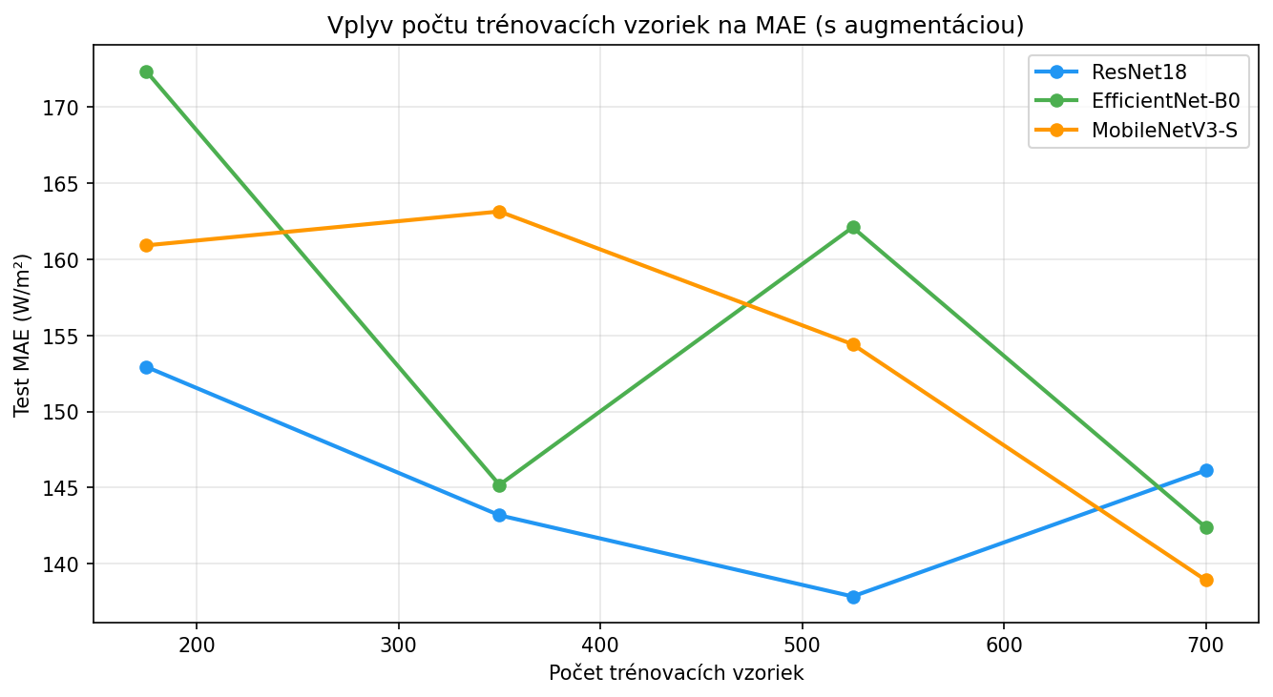
Vplyv počtu trénovacích vzoriek
Notes:
[Filák — 1 min]
Okrem hlavného porovnania sme skúmali aj to, ako veľkosť trénovacej množiny ovplyvňuje výsledky. Trénovali sme na 25, 50, 75 a 100 percentách trénovacích dát a merali výsledné MAE na testovacej množine.
Na grafe vidíte, že pri 25 percentách — čo je len 175 obrázkov — boli výsledky výrazne horšie. R² bolo záporné, čo znamená, že model bol horší než jednoduchý priemer. To je výrazný signál, že dát bolo jednoducho málo.
Od 50 percent nahor — teda od zhruba 330 obrázkov — sa výsledky výrazne zlepšili a od tohto bodu sa krivka stabilizovala. Rozdiel medzi 75 a 100 percentami bol už pomerne malý. To naznačuje, že pre transfer learning na tejto úlohe je zhruba 300 až 400 vzoriek minimom, aby model generalizoval rozumne. S väčším datasetom by sme určite dosiahli lepšie výsledky.

Slide 9
Záver
• Rotačná augmentácia pri fotkách oblohy nepomáha — orientácia nesie informáciu
• Najlepší model: ResNet18 · 128 px · lr = 0,001 → MAE ≈ 125 W/m²
• R² = 0,54 — model vysvetľuje 54 % variability žiarenia
• Na rozumné výsledky treba aspoň ~300–400 vzoriek
• Viac dát alebo väčší dataset by výsledky výrazne zlepšil
Notes:
[Filák — 45 s]
Na záver teda zhrniem hlavné výstupy. Rotačná augmentácia pri fotkách oblohy nepomáha — a to nie je chyba implementácie, ale fyzikálna vlastnosť dát. Orientácia snímky nesie informáciu, ktorú augmentácia narúša.
Najlepší výsledok dosiahol ResNet18 so vstupom 128 pixelov a learning rate 0,001 — bez augmentácie. MAE bolo okolo 125 wattov na meter štvorcový, R² 0,54. Model teda vysvetľuje zhruba 54 percent variability v žiarení, čo je pri takto malom datasete a jednoduchom fine-tuningu solídny výsledok. Ale je tam jasný priestor na zlepšenie — viac dát, prípadne temporálne modelovanie alebo iný typ augmentácií, ktoré rešpektujú orientáciu.
Ďakujeme za pozornosť, radi zodpovieme otázky.

